Slide 1
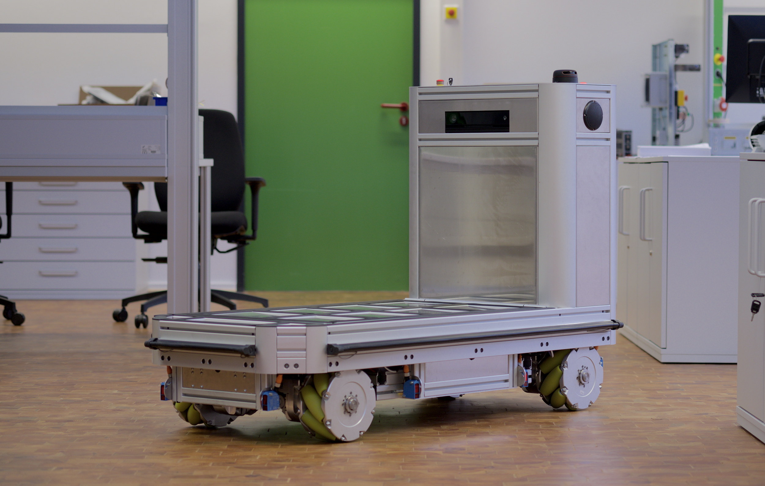
Kolloquium
„Entwicklung einer Bildverarbeitung mit dem Schwerpunkt Personenerkennung für ein autonomes Logistik-Fahrzeug“
Notes:
willkommen zu … Titel …
Fahrzeug alf entwickelt von … an Institut für systemtechnik… mehrwert für hs bo….
grundlage Forschung autonomes fahren
für Arbeit wichtige Komponenten : bldc + mecanum, Lidar + kinect und Schaltschrank mit pc

Slide 2
Das autonome Logistikfahrzeug ALF
Erfassung der Umgebung bisher mit LiDAR-Sensor und Kinect-Kameras
Recheneinheit im Tower durch Fahranwendungen ausgelastet
Eingebettetes System im Tower ist bisher nicht beansprucht

Slide 3
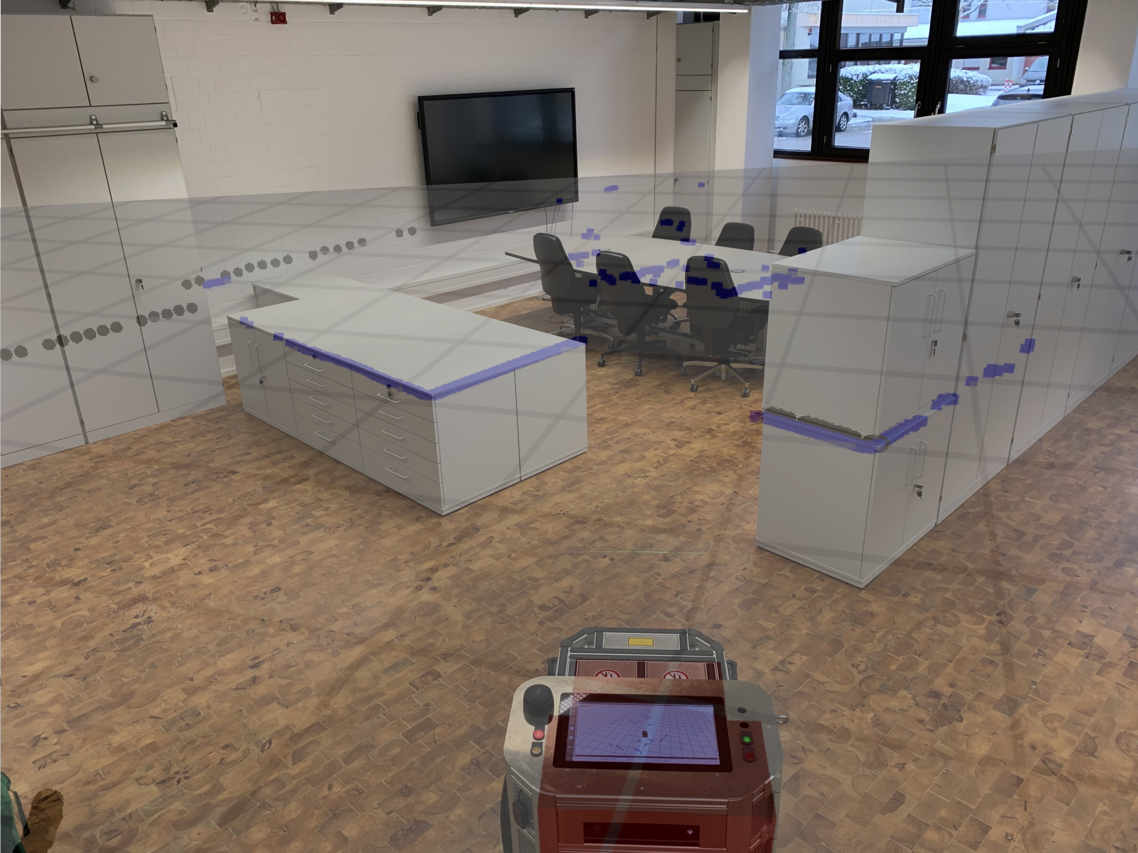
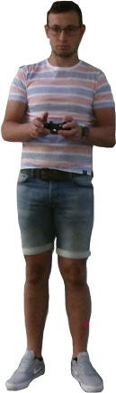
Motivation
Objekte sind anhand des geringen Informationsgehalts kaum von Personen zu unterscheiden
Erkennungssysteme über Laser nicht zuverlässig
Unterscheidung von Personen nicht möglich
Kinect (2D)
LiDAR (2D)

Slide 4
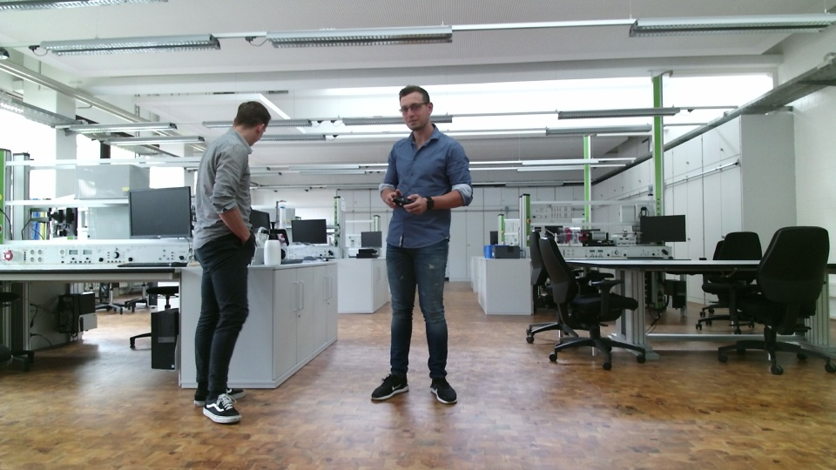
Aufgabenstellung
Personenerkennung mit eindeutigen Unterscheidungsmerkmal inkl. der Sammlung von Standortinformation
Kein Gesicht erkannt
Giuliano
Person
Person
2,15 m
2,2 m

Slide 5
Agenda
1. Konzept
2. Methoden der Objekterkennung
3. Ergebnisse
4. Zusammenfassung und Ausblick
5
Notes:
willkommen zu … Titel …
Fahrzeug alf entwickelt von … an Institut für systemtechnik… mehrwert für hs bo….
grundlage Forschung autonomes fahren
für Arbeit wichtige Komponenten : bldc + mecanum, Lidar + kinect und Schaltschrank mit pc

Slide 6
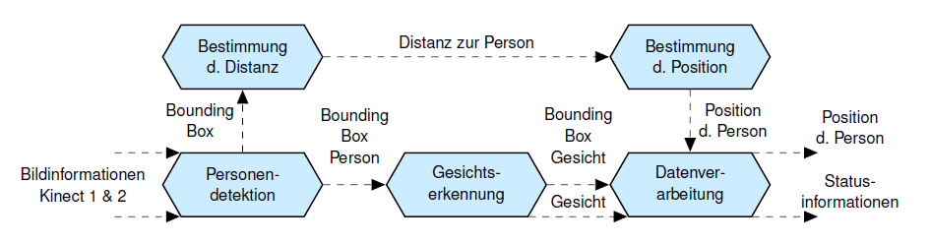
Wirkstruktur Personenerkennung
Es wird unabhängig von der Erkennung einer Person die Distanz gemessen. Die Datenverarbeitung speichert alle erzeugten Informationen.
Bestimmung der Distanz mithilfe von Tiefen- und 2D Bildinformationen
Notes:
zweite aufgäbe:
verwenden von ROS für Karto und Navigation
Ros ist softwareframework einbinde von Anwendungen vereinfach —>bezug rviss —> Bezug Lidar Code
Voraussetzung Lösung von SLAM —> Was ist SLAM?
In dieser Arbeit mit Algorithmus von TU Darmstadt —> in Rot integriert
—> Belegtheitskarte (Erklärung)
—> Später relevant für Navigation

Slide 7
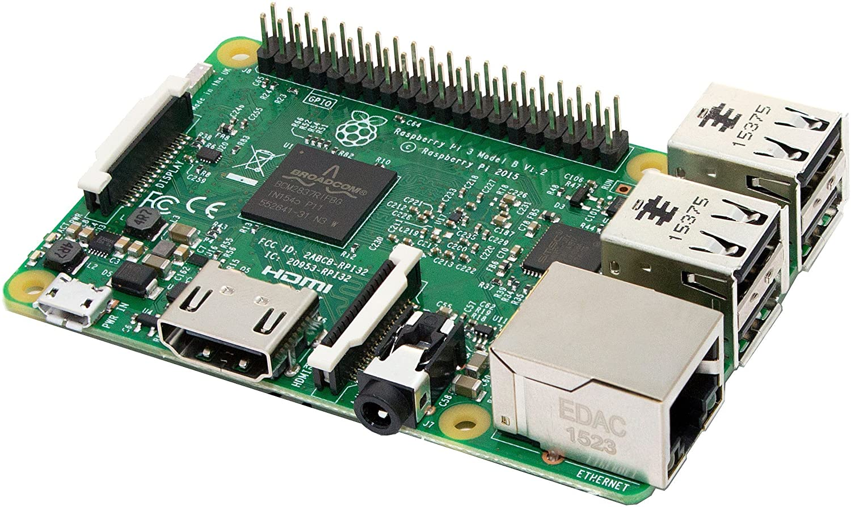
Anforderung an Bildverarbeitung
Das Erkennungssystem solllte so genau und schnell wie möglich erkennen
Zur Entlastung des ALFs müssen die Systeme für mobile Anwendungen geeignet sein
[1]
Notes:
zweite aufgäbe:
verwenden von ROS für Karto und Navigation
Ros ist softwareframework einbinde von Anwendungen vereinfach —>bezug rviss —> Bezug Lidar Code
Voraussetzung Lösung von SLAM —> Was ist SLAM?
In dieser Arbeit mit Algorithmus von TU Darmstadt —> in Rot integriert
—> Belegtheitskarte (Erklärung)
—> Später relevant für Navigation

Slide 8
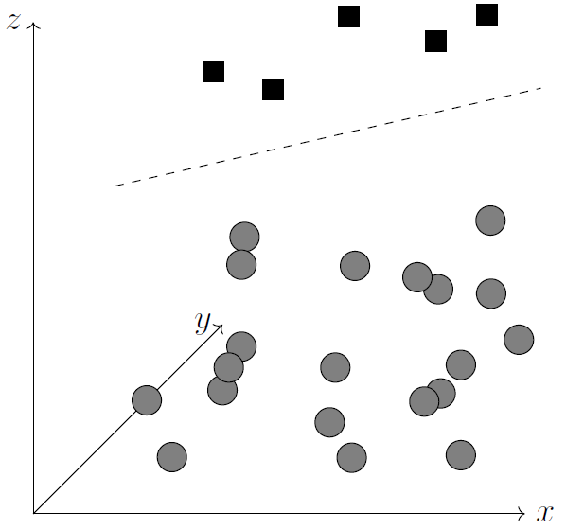
Klassische Objekterkennung HOG & SVM
Merkmale eines Bildes werden anhand von Gradienten dargestellt
Trennung erlernter Klassen anhand von Hyperebenen in dem SVM
Objekterkennung wird hierbei auf ein lineares Problem reduziert
[2]
Foto
Gradienten
SVM
Notes:
zweite aufgäbe:
verwenden von ROS für Karto und Navigation
Ros ist softwareframework einbinde von Anwendungen vereinfach —>bezug rviss —> Bezug Lidar Code
Voraussetzung Lösung von SLAM —> Was ist SLAM?
In dieser Arbeit mit Algorithmus von TU Darmstadt —> in Rot integriert
—> Belegtheitskarte (Erklärung)
—> Später relevant für Navigation

Slide 9
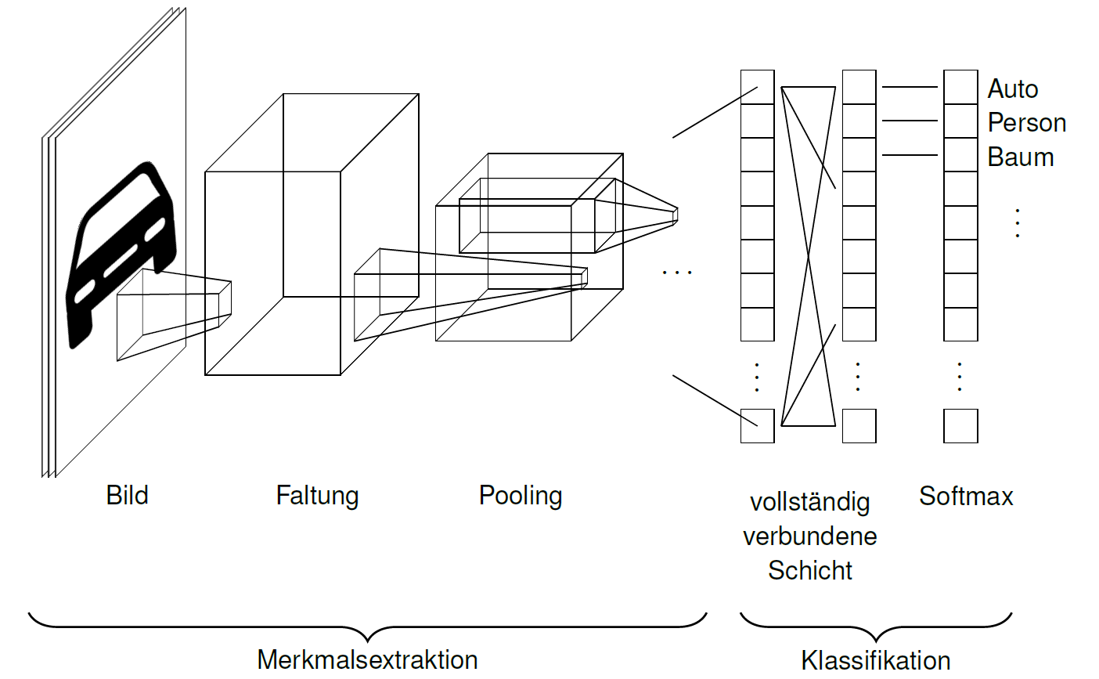
Faltungsnetzwerke
Höhere Genauigkeit durch Faltung
Weniger Parameter → Weniger Speicherplatz
Schnelleres Training
Notes:
zweite aufgäbe:
verwenden von ROS für Karto und Navigation
Ros ist softwareframework einbinde von Anwendungen vereinfach —>bezug rviss —> Bezug Lidar Code
Voraussetzung Lösung von SLAM —> Was ist SLAM?
In dieser Arbeit mit Algorithmus von TU Darmstadt —> in Rot integriert
—> Belegtheitskarte (Erklärung)
—> Später relevant für Navigation

Slide 10
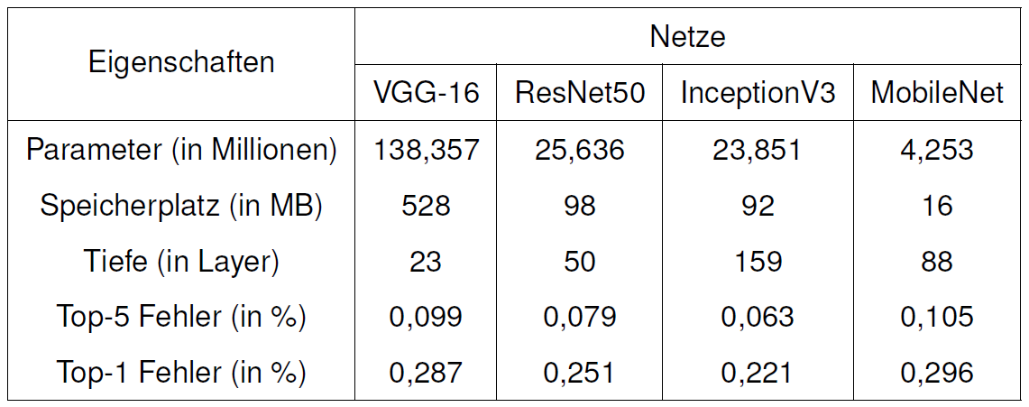
Vergleich Merkmalsextraktoren
TensorFlow bietet API zur Einbindung und Training neuronaler Netze
Die höhere Fehlerrate wird aufgrund der geringen Parameteranzahl des Netzes hingenommen
[3]
Notes:
zweite aufgäbe:
verwenden von ROS für Karto und Navigation
Ros ist softwareframework einbinde von Anwendungen vereinfach —>bezug rviss —> Bezug Lidar Code
Voraussetzung Lösung von SLAM —> Was ist SLAM?
In dieser Arbeit mit Algorithmus von TU Darmstadt —> in Rot integriert
—> Belegtheitskarte (Erklärung)
—> Später relevant für Navigation

Slide 11
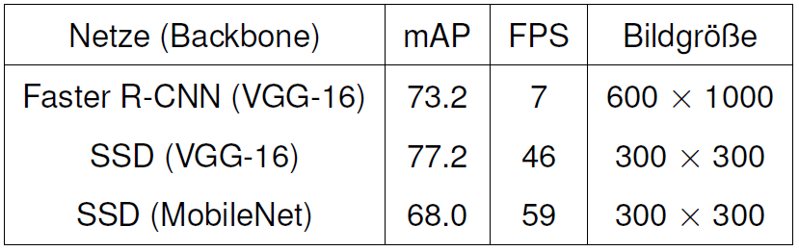
Vergleich Klassifikatoren
[4]
Faster R-CNN erreicht trotz größerer Bildinformationen vergleichbare Genauigkeit
MobileNet Backbone erreicht geringeren mAP als VGG-16. Geschwindigkeit durch MobileNet jedoch höher
Auswahl fällt auf MobileNet SSD wegen des Trade-Offs zwischen Genauigkeit, Geschwindigkeit und Größe bei
Notes:
zweite aufgäbe:
verwenden von ROS für Karto und Navigation
Ros ist softwareframework einbinde von Anwendungen vereinfach —>bezug rviss —> Bezug Lidar Code
Voraussetzung Lösung von SLAM —> Was ist SLAM?
In dieser Arbeit mit Algorithmus von TU Darmstadt —> in Rot integriert
—> Belegtheitskarte (Erklärung)
—> Später relevant für Navigation

Slide 12
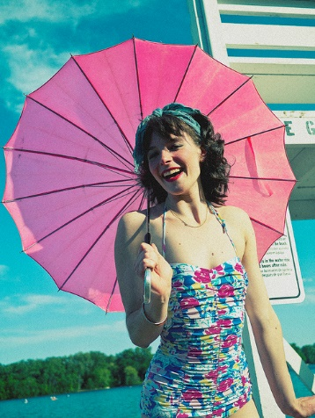
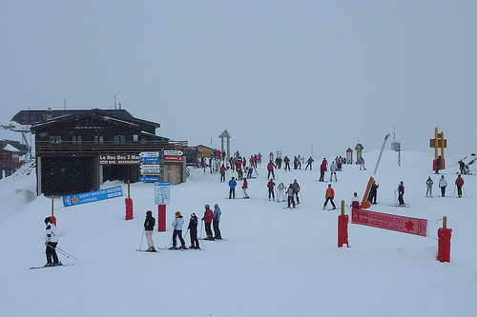
Training neuronaler Netze
Der COCO-Datensatz enthält ca. 65000 etikettierte Bilder von Personen
Unterteilung des COCO-trainingsdatensatzes da Validierungsdatensatz nicht etikettiert
Ein eigener Testdatensatz wurde erstellt und enthält 160 Bilder
[5]
Notes:
zweite aufgäbe:
verwenden von ROS für Karto und Navigation
Ros ist softwareframework einbinde von Anwendungen vereinfach —>bezug rviss —> Bezug Lidar Code
Voraussetzung Lösung von SLAM —> Was ist SLAM?
In dieser Arbeit mit Algorithmus von TU Darmstadt —> in Rot integriert
—> Belegtheitskarte (Erklärung)
—> Später relevant für Navigation

Slide 13
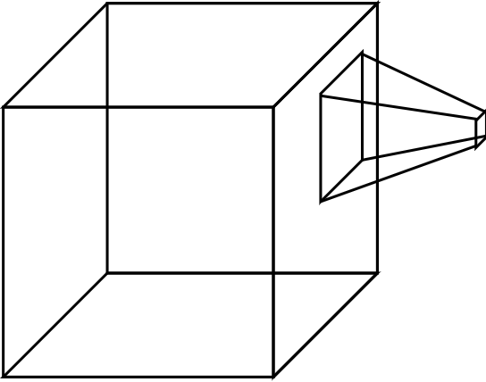


Modifikation Faltungsnetzwerk
Höhere Genauigkeit
Weniger Parameter → Weniger Speicherplatz
Notes:
zweite aufgäbe:
verwenden von ROS für Karto und Navigation
Ros ist softwareframework einbinde von Anwendungen vereinfach —>bezug rviss —> Bezug Lidar Code
Voraussetzung Lösung von SLAM —> Was ist SLAM?
In dieser Arbeit mit Algorithmus von TU Darmstadt —> in Rot integriert
—> Belegtheitskarte (Erklärung)
—> Später relevant für Navigation

Slide 14
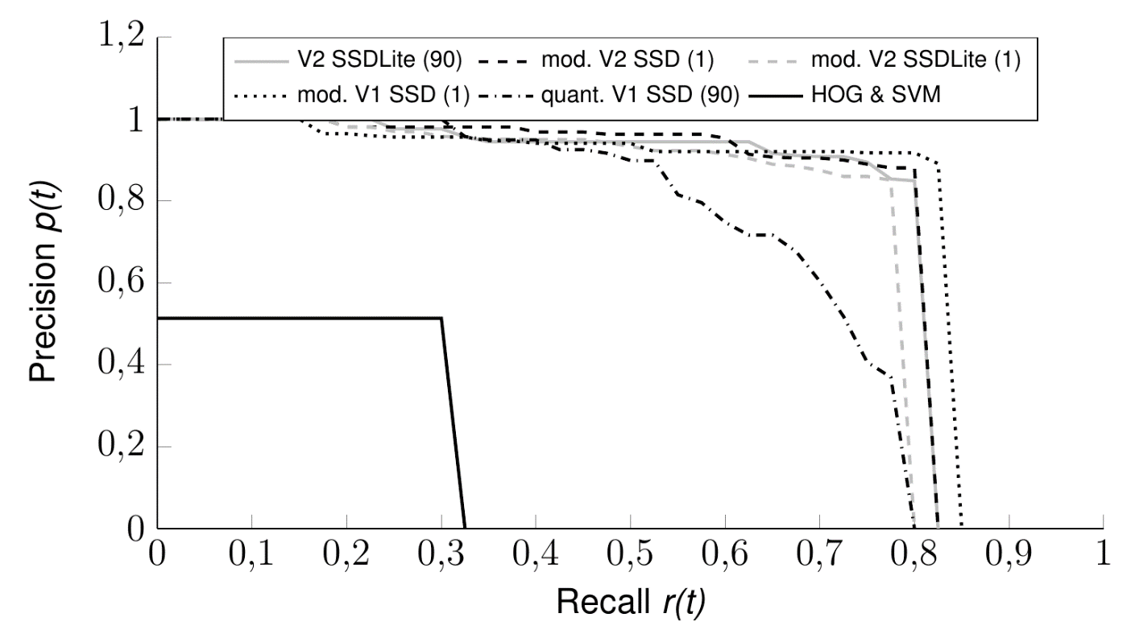
Benchmark nach Precision & Recall
HOG & SVM setzt sich von allen MobileNets ab
Einsparung der Genauigkeit für schnellere Rechenzeit durch Quantisierung erwartet
Unterschiede der normalen MobileNets hierbei nicht nennenswert
Notes:
Validierung Regler (einlesen soll und ist wer)
Bezug Überschwinger bezug Anforderungen
bezug schwankender sollwert
Übergang zu Giulli

Slide 15
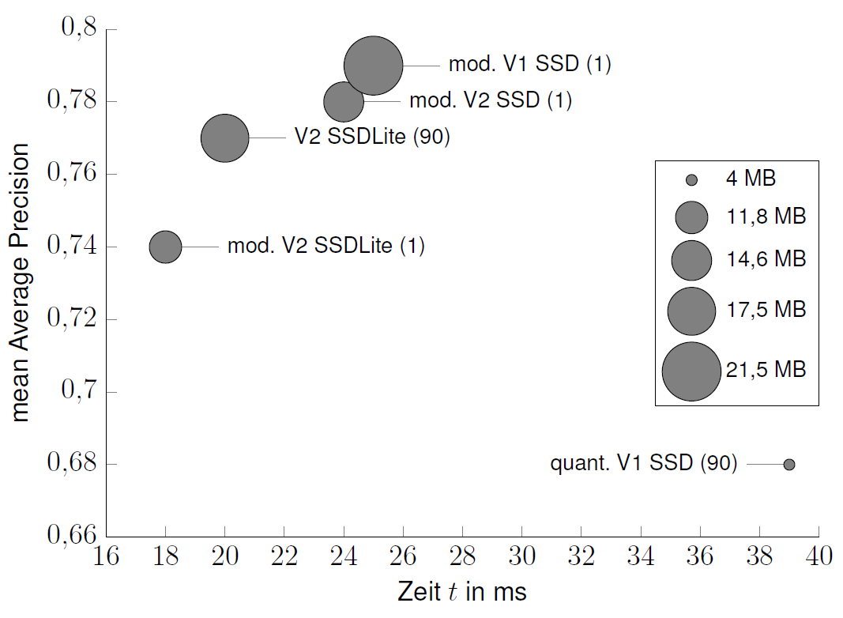
Benchmark nach Mean Average Precision
Abweichende Genauigkeit ist auf Training zurückzuführen
MobileNet V2 und SSDLite bringen erwartete Steigerung der Geschwindigkeit
Quantisiertes Netz unerwartet langsam
Modifizierte Netze benötigen weniger Speicherplatz
Notes:
Validierung Regler (einlesen soll und ist wer)
Bezug Überschwinger bezug Anforderungen
bezug schwankender sollwert
Übergang zu Giulli

Slide 16
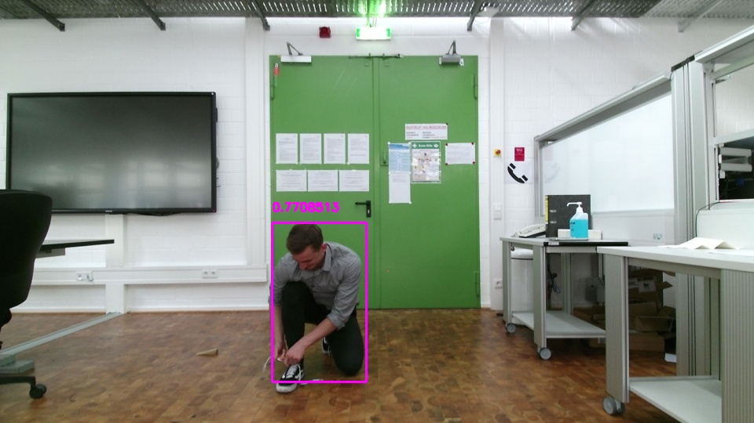
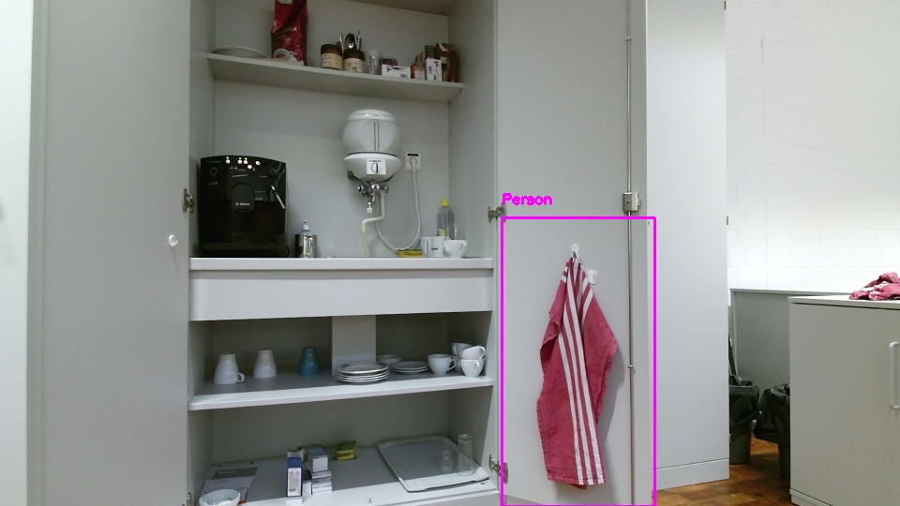
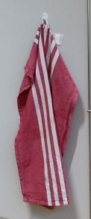
Bildverarbeitung
V2 SSDLite
Eng anliegende Bounding Box
Person trotz kniender Haltung erkannt
Zu große Bounding Box
Küchentuch fehlinterpretiert
Ist vermutlich auf Ähnlichkeit zum menschlichen Körper zurückzuführen
HOG & SVM

Slide 17
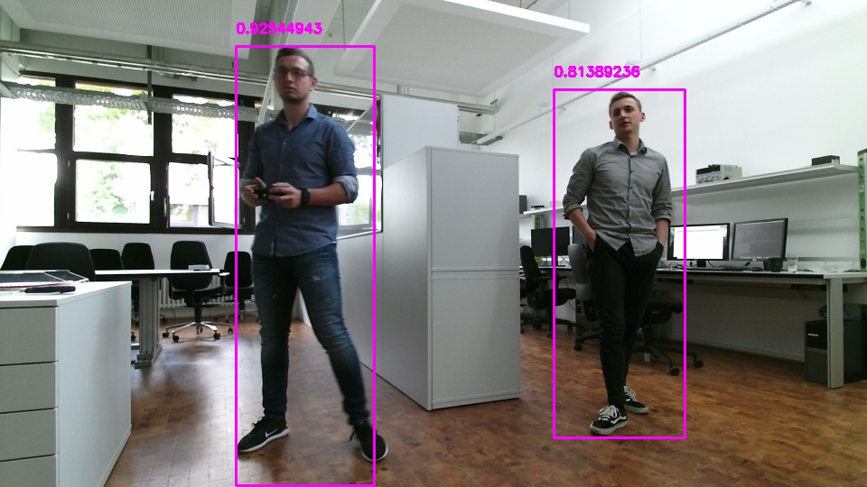
Zusammenfassung
Erkennen und Unterscheiden von Personen
Modifikation neuronaler Netze
MobileNet V2 SSDLite aufgrund des Zusammenspiels aus Genauigkeit und Geschwindigkeit gewählt
Benchmark der Netze auf verschiedener Hardware
Alternative Implementierung auf einem eingebetteten System untersucht

Slide 18
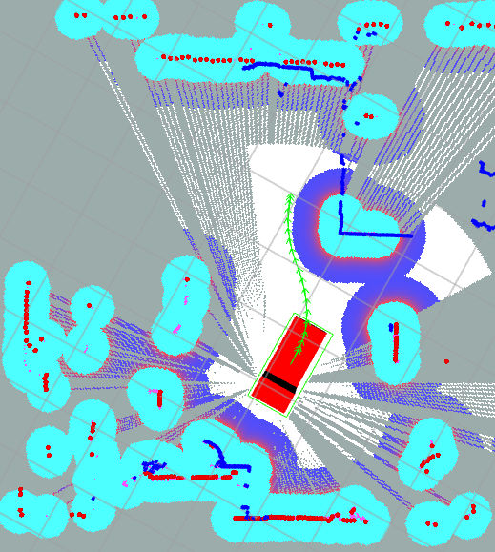
Ausblick
Personenerkennung weiterentwickeln und umfassender testen
Orte personenbezogene Daten zu ordnen
Entwicklung einer gefährdungsbasierten Routenplanung
Tiefergehende Untersuchung der Bildverarbeitung für eingebettete Systeme
Eigenen oder anderen Datensatz
Trainingsparameter optimieren oder eigenes Netz entwickeln anwenden

Slide 19
Vielen Dank für Ihre Aufmerksamkeit!

Slide 20
Titeltext
[1]

Slide 21
Quellenverzeichnis
[1] https://images-na.ssl-images-amazon.com/images/I/91zSu44%2B34L._AC_SL1500_.jpg
[2] https://user-images.githubusercontent.com/11740059/31739935-e54f8fe4-b44f-11e7-81e8-a41952fb0cab.png & https://user-images.githubusercontent.com/11740059/31739936-e569f956-b44f-11e7-9a64-6512217f0b7f.jpg
[3] https://keras.io/api/applications/
[4] Li, Y., Li, J., Lin, W., und Jianguo, L. Tiny-DSOD: Lightweight Object Detection for Resource-Restricted Usages. Juli 2018.
[5] https://cocodataset.org/#download
[1]

Slide 22
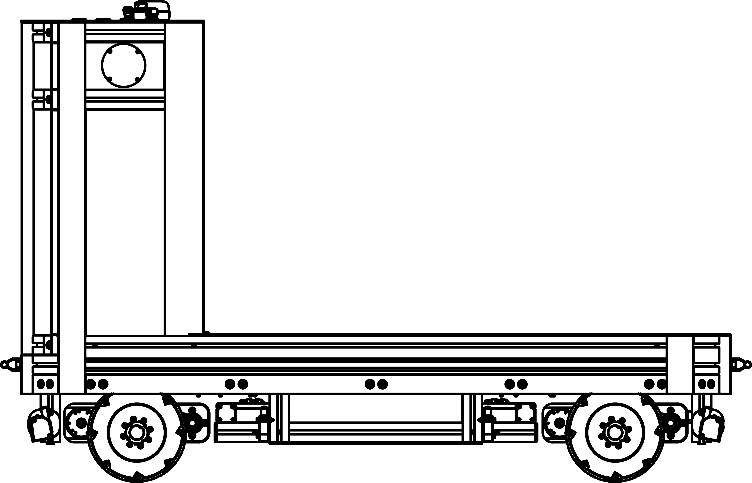
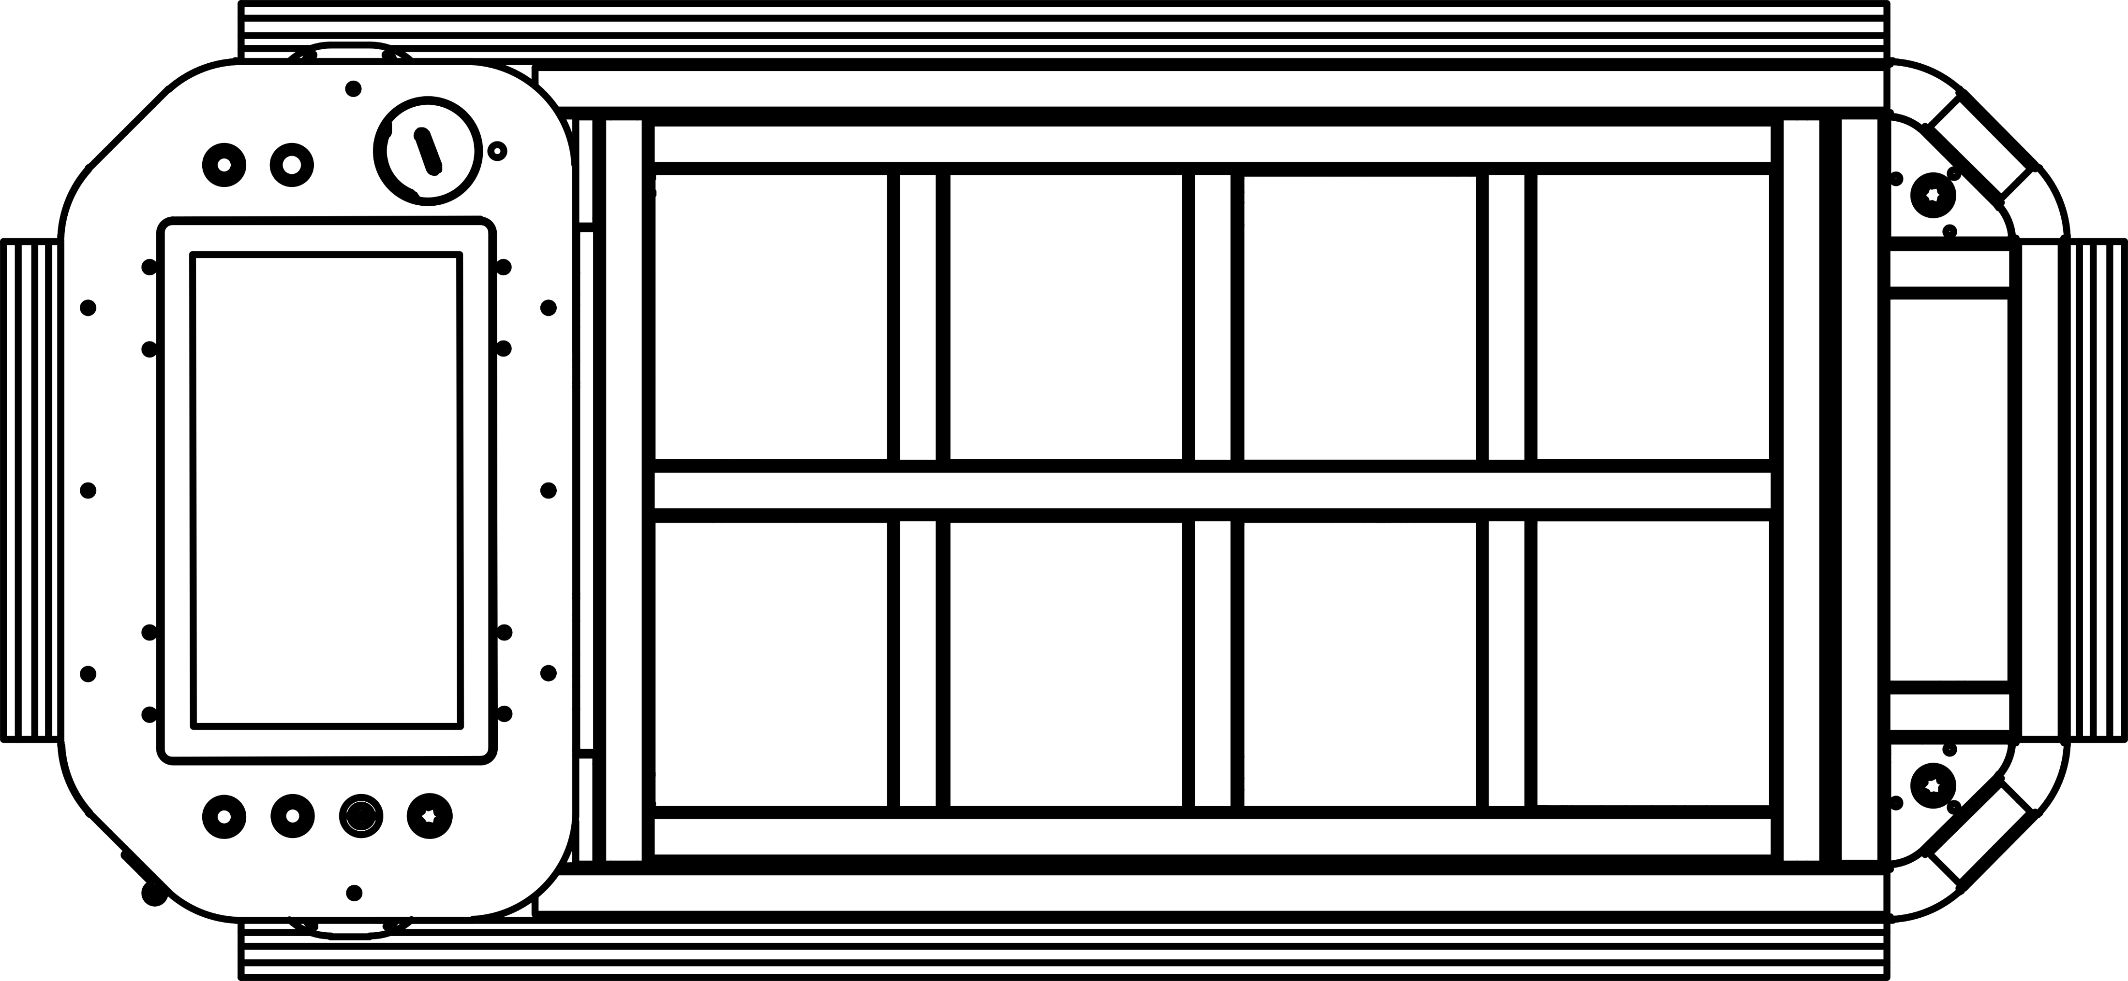
Sensoren zur Erkennung der Umgebung
Sichtfelder der Kinect-Sensoren und des RPLIDAR A2
Es entstehen Gebiete, die nicht von den Sensoren erfasst werden

Slide 23
Navigation und Costmap
Grundlage bildet Belegtheitskarte aus dem SLAM-Algorithmus
Zellen werden mit Kollisionswahrscheinlichkeiten (Farbverteilungen) belegt
Gegenstandsabhängige Trajektorienplanung
Zielpose wird manuell oder automatisch eingetragen

Slide 24
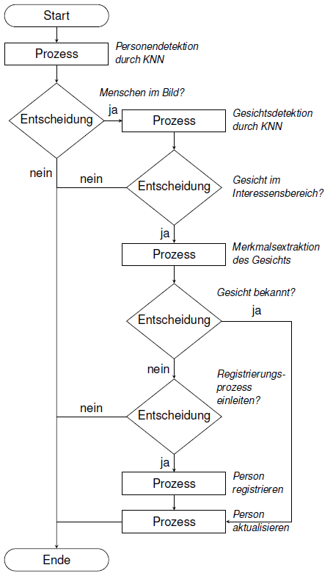
Programmablauf
Bis Person erkannt wird Reduzierter Modus aktiv
Mensch wird über das Gesicht identifiziert
Unbekannte Personen werden zunächst registriert
Informationen bekannter Menschen werden aktualisiert und gespeichert
Notes:
zweite aufgäbe:
verwenden von ROS für Karto und Navigation
Ros ist softwareframework einbinde von Anwendungen vereinfach —>bezug rviss —> Bezug Lidar Code
Voraussetzung Lösung von SLAM —> Was ist SLAM?
In dieser Arbeit mit Algorithmus von TU Darmstadt —> in Rot integriert
—> Belegtheitskarte (Erklärung)
—> Später relevant für Navigation

Slide 25
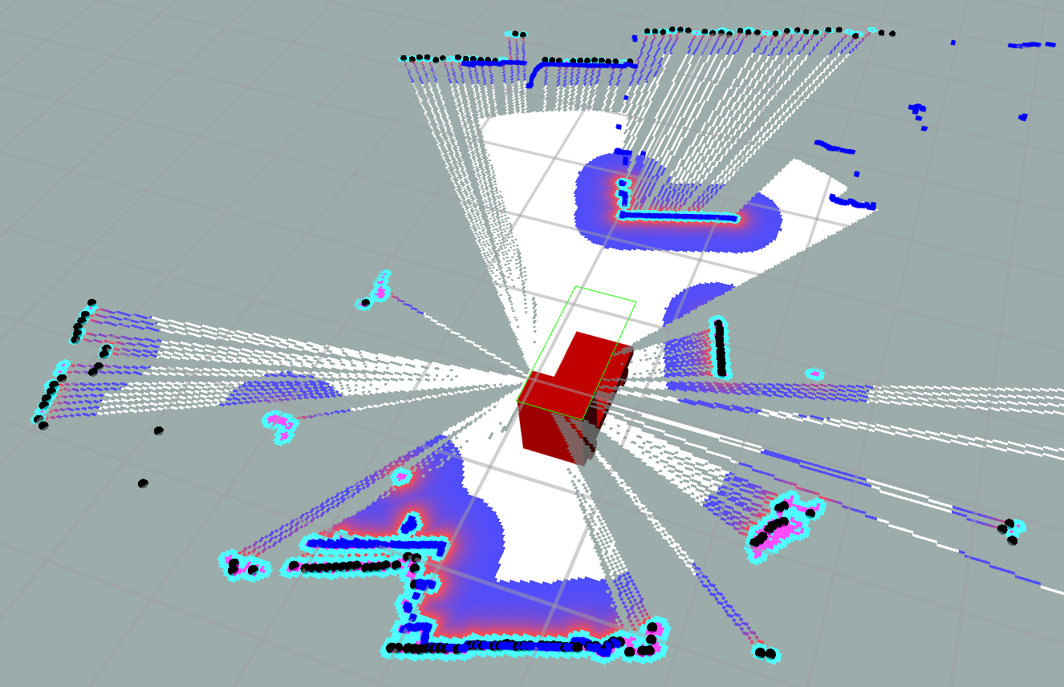
Costmap falsch

Slide 26
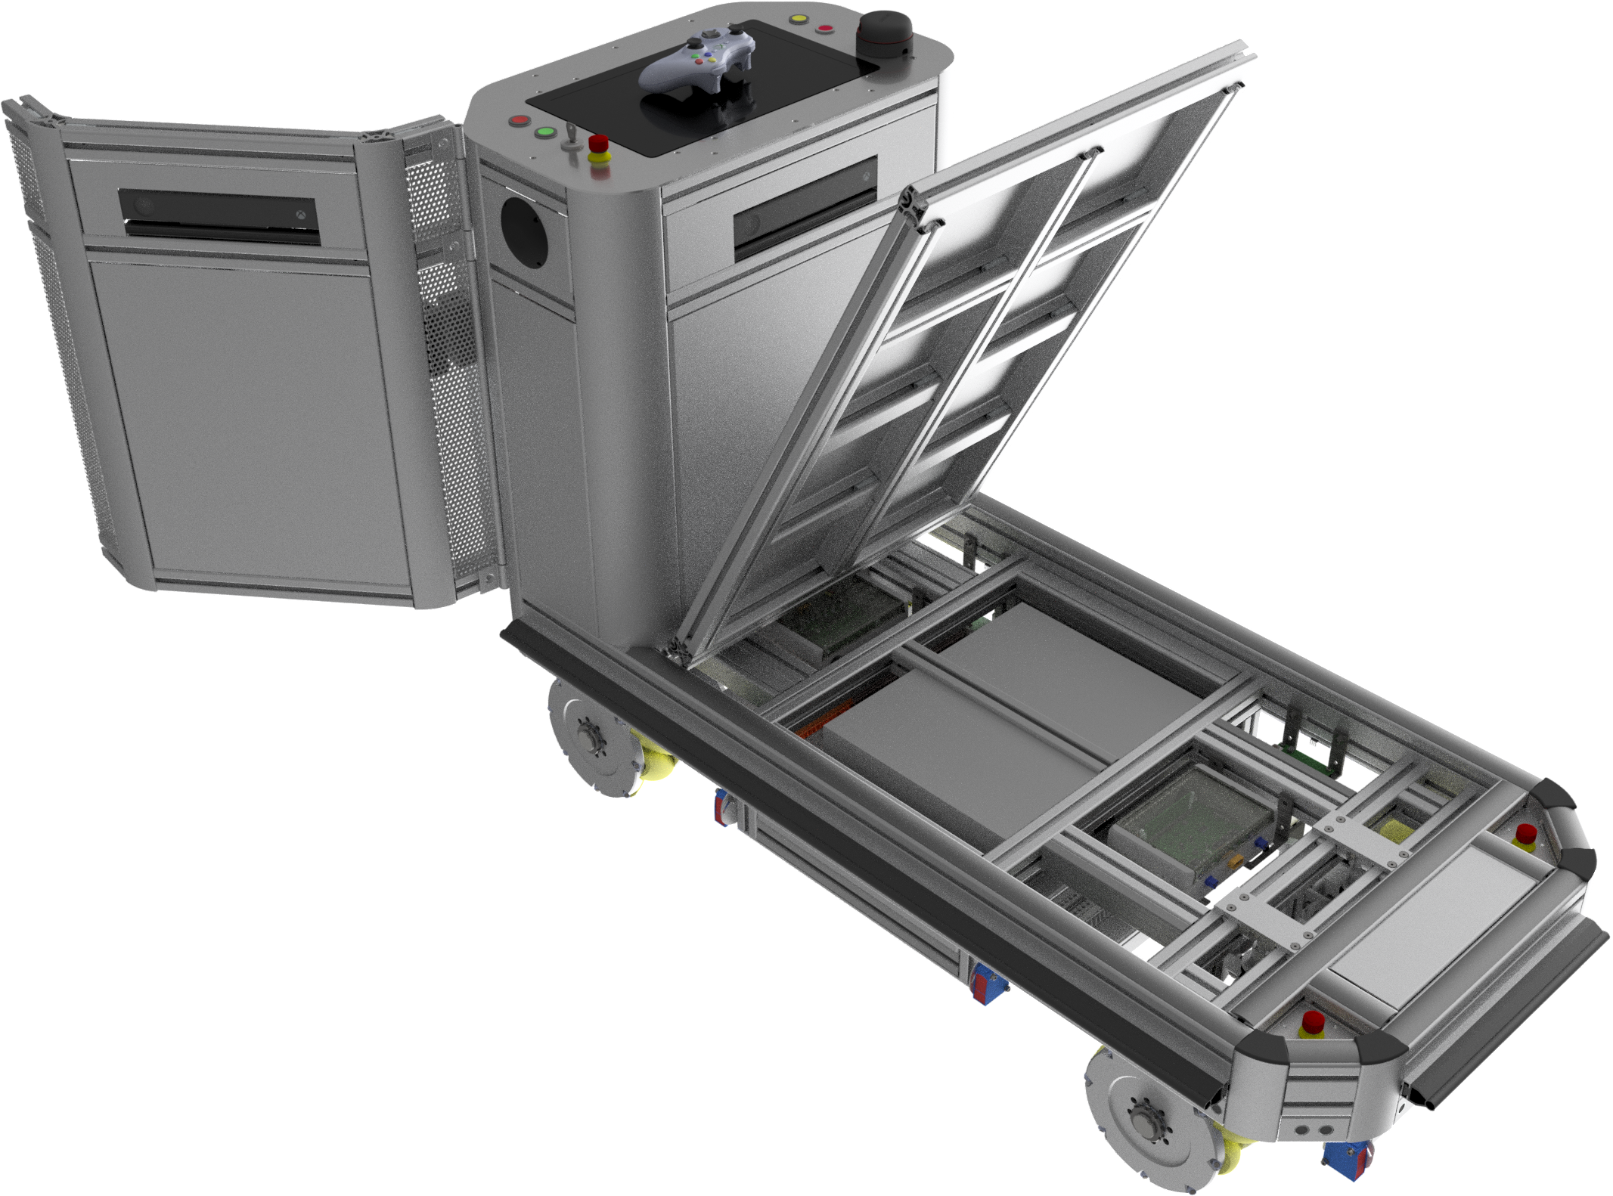
Systemdaten
Maße (LxBxH): | (1,55 x 0,72 x 1)m
Eigengewicht: | 230 kg
max. Beladung: | 370 kg
Komponenten: | ca. 2600
Kosten: | 25000 € (QVM: 12500 €)
Entwicklungszeit: | 10 Monate

Slide 27
ROS-Netzwerk

Slide 28
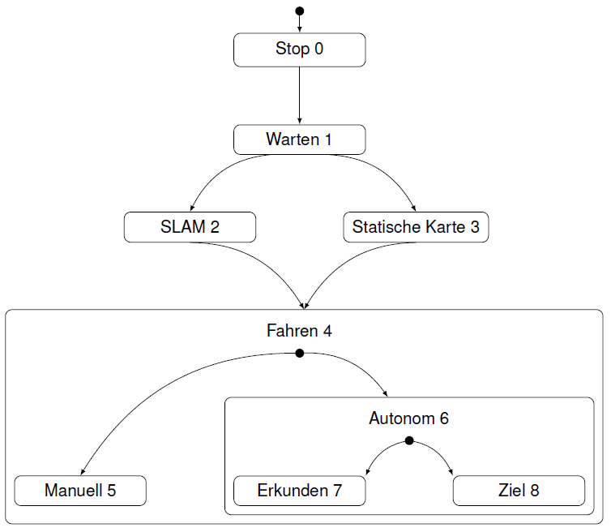
Zustandsautomat

Slide 29
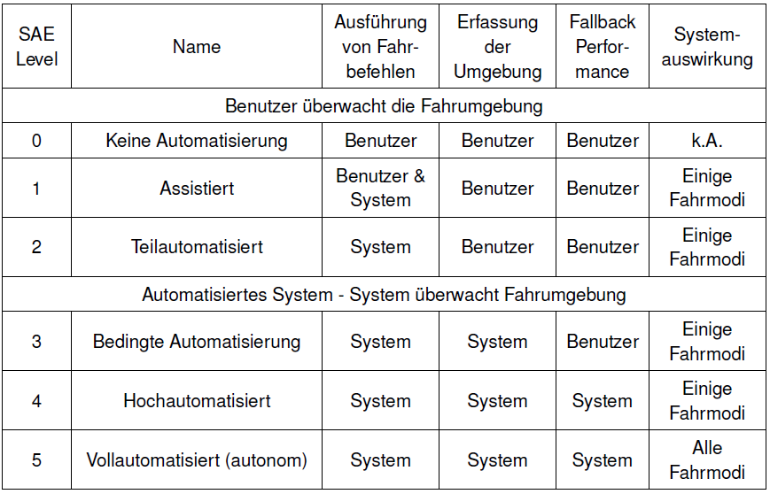
SAE Automatisierungslevel

Slide 30
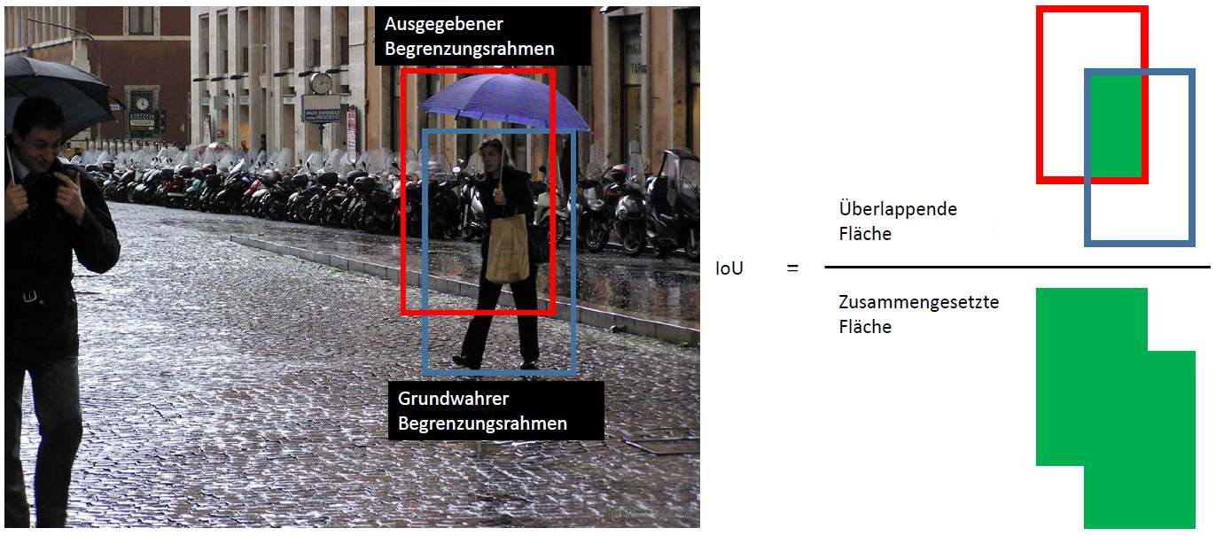
Intersection over Union

Slide 31
Histogram of oriented Gradients

Slide 32
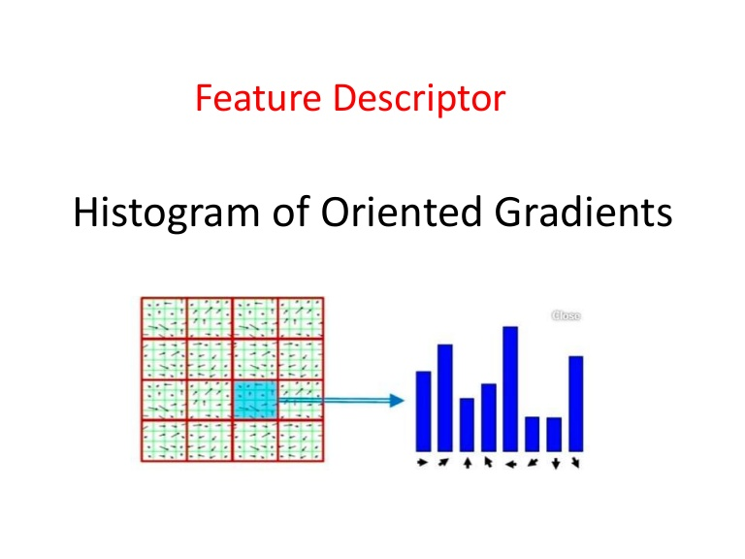
Histogram of oriented Gradients

Slide 33
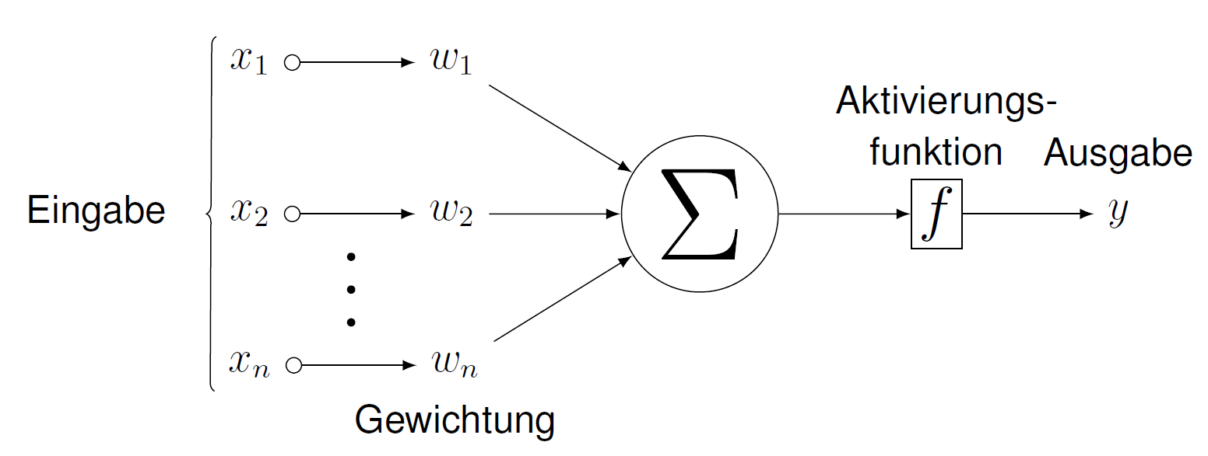
Neuron

Slide 34
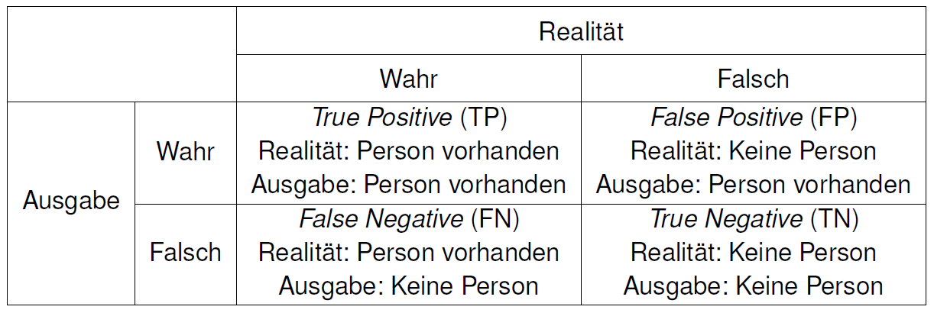
Bewertung einer Erkennung

Slide 35
Objekterkennung

Slide 36
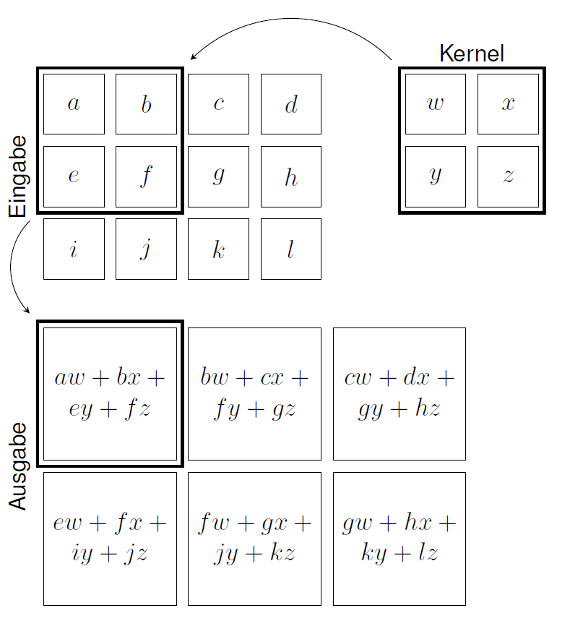
Faltung

Slide 37

Faltung

Slide 38
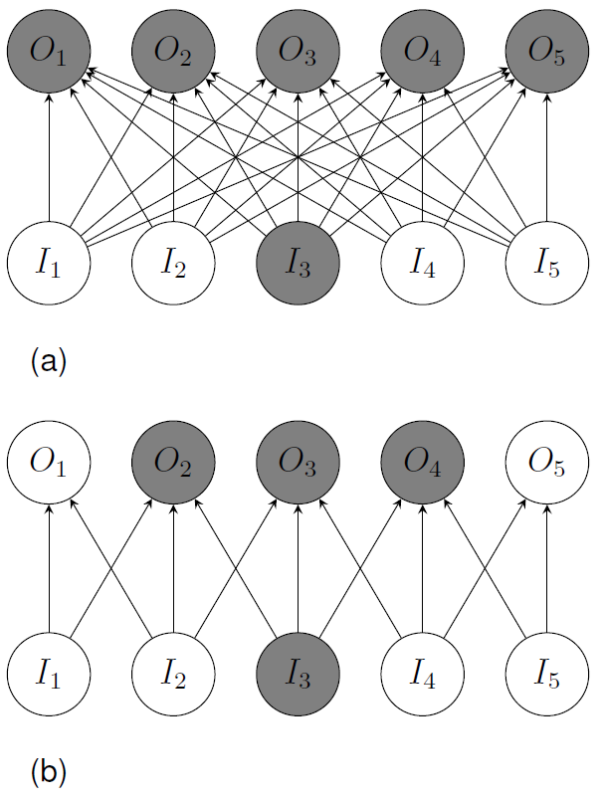
Eingeschränkte Konnektivität

Slide 39
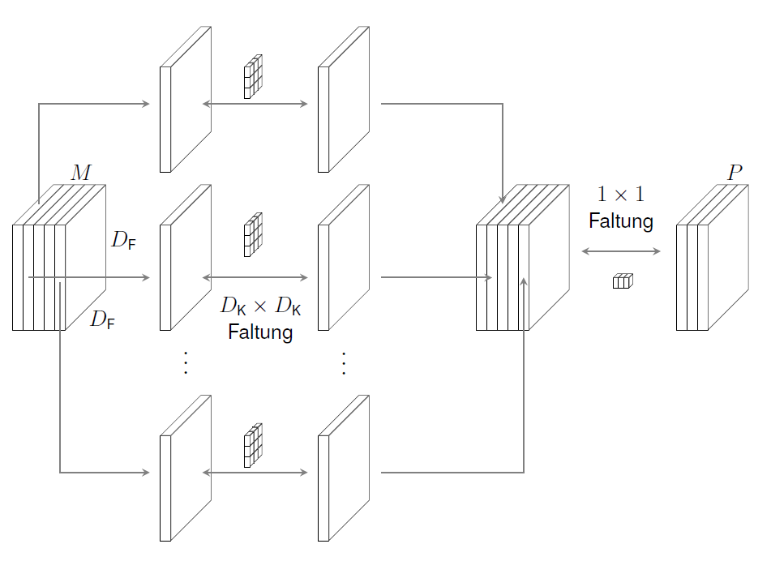
MobileNet

Slide 40
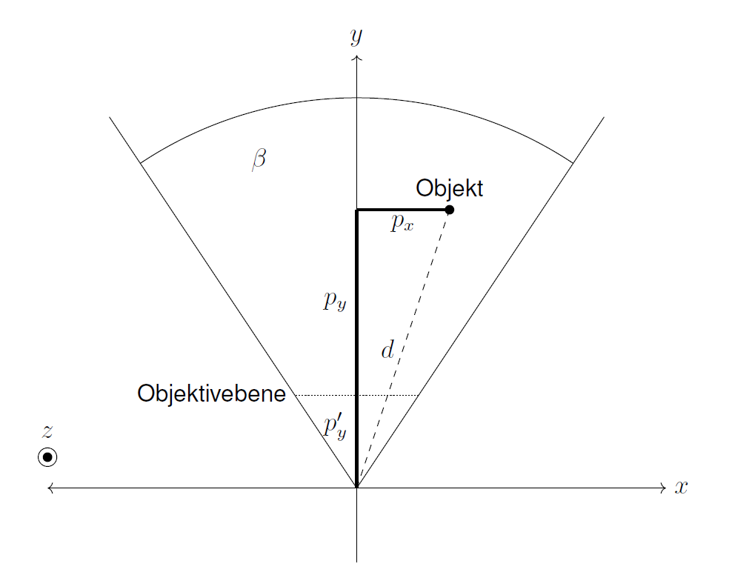
Positionsbestimmung

Slide 41
Fakten über Netze (ImageNet)

Slide 42
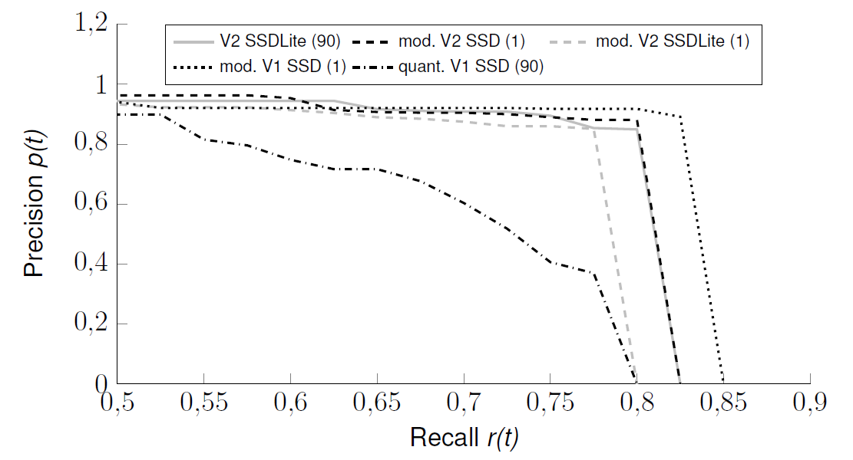
Testergebnis eigener Datensatz

Slide 43
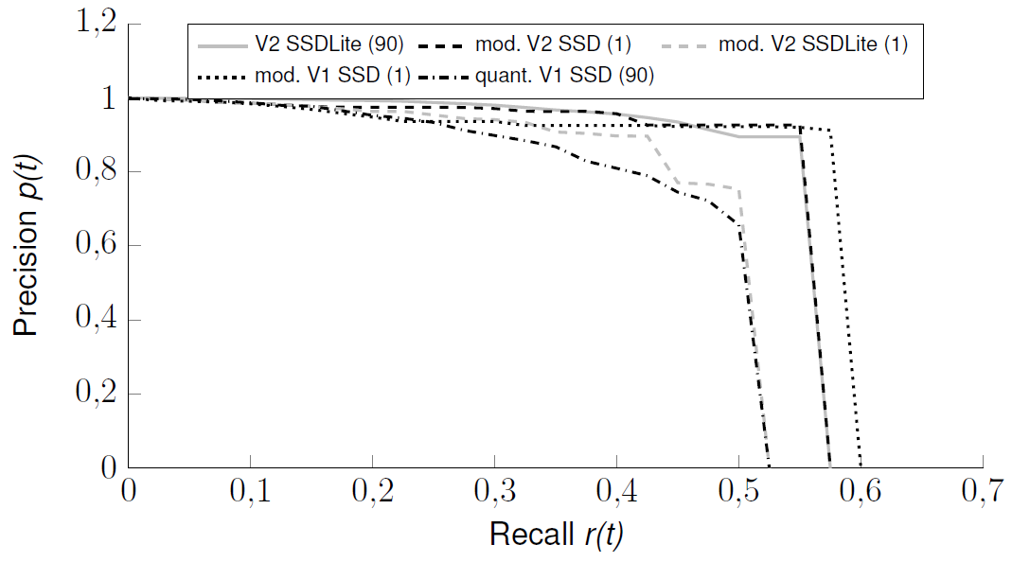
Testergebnis COCO-Datensatz

Slide 44
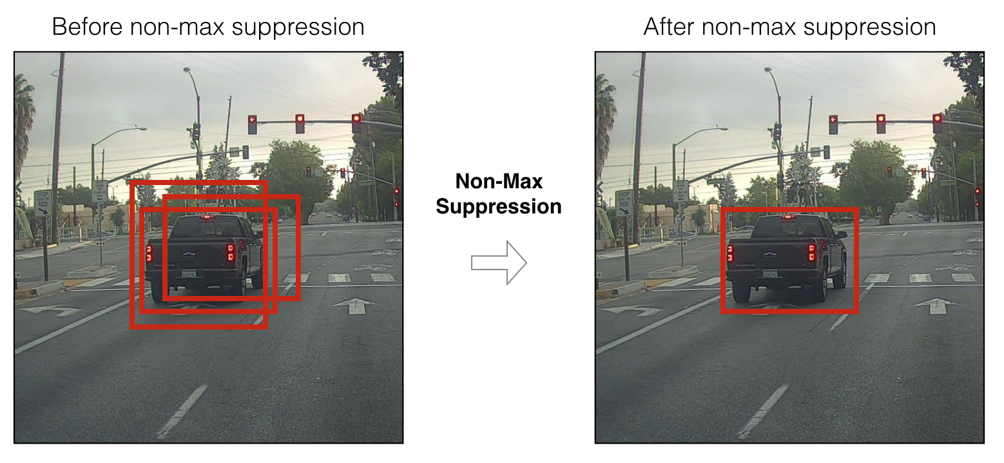
Non-Maximum Suppression

Slide 45
Mealy-Moore

Slide 46
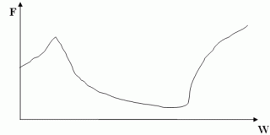
Gradientenabstiegsverfahren

Slide 47
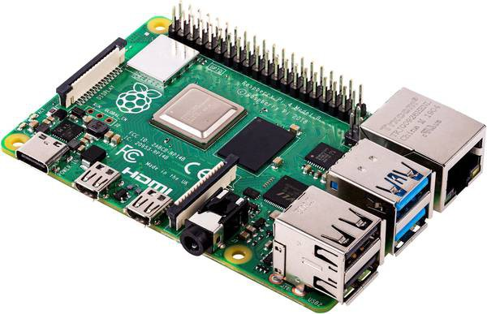
Eingebettetes System
Notes:
Ein eingebettetes System (auch englisch embedded system) ist ein elektronischer Rechner oder auch Computer, der in einen technischen Kontext eingebunden (eingebettet) ist. Dabei übernimmt der Rechner entweder Überwachungs-, Steuerungs- oder Regelfunktionen oder ist für eine Form der Daten- bzw. Signalverarbeitung zuständig, beispielsweise beim Ver- bzw. Entschlüsseln, Codieren bzw. Decodieren oder Filtern.

